Slide 1

2018학년도
국가 교육근로 사전교육
-. 근로학생 대상 정보 보호
(정보보안, 개인정보 보호) 교육
-. 근로절차 안내 및 안전교육
일시: 2018. 9. 3.(화) 오후 6시
장소: 성산홀 강당

Slide 2

목차
국가 교육근로장학금이란?
근로진행 절차
목차
장학생 유의사항
방학 집중근로 프로그램 안내
장학생 사고 예방 및 처리절차

Slide 3
ㅇㅁㄴㅇㄴㅇ
국가 교육근로장학금이란?
국가 교육근로장학금이란?

Slide 4
ㅇㅁㄴㅇㄴㅇ
국가 교육근로장학금이란?
국가 교육근로장학사업
01
국가 교육근로장학사업
저소득층 대학생 등록금·생활비 지원
다양한 직업체험 기회 제공
사업목적
안정적인 학업여건 조성
취업역량 제고

Slide 5
ㅇㅁㄴㅇㄴㅇ
국가 교육근로장학금이란?
국가 교육근로장학사업
01
장학생 선발기본요건
국내 대학에 재학중인 학생들이라면 OK!
소득분위가 8분위 이하인 학생들을 대상으로 해요.
단, 봉사유형(장애대학생 봉사 유형, 외국인유학생 봉사 유형),
취업연계유형, 유·초·중·고·특수학교 교육활동지원 유형은 소득분위와
관계없이 선발될 수 있습니다.
직전학기 성적이 70점(100점 만점) 이상이어야 해요.

Slide 6
ㅇㅁㄴㅇㄴㅇ
국가 교육근로장학금이란?
국가 교육근로장학사업
02
장학생 선발과정
장학생
최종선발
선발기본요건
충족
대학 자체선발기준

Slide 7
ㅇㅁㄴㅇㄴㅇ
국가 교육근로장학금이란?
국가 교육근로장학사업
03
근로가능시간과 시급
최대 근로가능시간(교외)
1일 최대 | 주당최대 |  | 학기당 최대
 | 학기중 | 방학중
8시간 | 20시간 | 40시간 | 450시간
근
로
가
능
시
간
※ ‘주’의 기준은 매주 월요일~일요일(7일)이며, 분 단위 근로 인정 안됨
근로지별 운영에 따라 주당 최대 근로시간 반드시 확인!
교내근로 : 8,000원 (’18.9월~’18.12월)
(단, ’19.1~’19.2월은 교내근로 시급 인상 예정(8,350원)
교외근로 : 10,500원(’18.9월~’19.2월)
시
급
※ 사업자등록번호를 기준으로 교내/교외근로 구분

Slide 8
ㅇㅁㄴㅇㄴㅇ
국가 교육근로장학금이란?
국가 교육근로장학사업
01
국가 근로유형 알아보기
봉사 유형은 수업시간 내 근로인정
*학업시간에 근로를 활동한 경우
소속 대학 담당자 및 근로기관에
등록요청
소득분위와 관계없이
근로 가능
일반교내
근로유형
봉사유형
(장애대학생,
외국인유학생)
학기당 제한시간 미적용
현장교육근로(교육활동지원)유형
취업연계
유형
일반교외
근로유형

Slide 9
ㅇㅁㄴㅇㄴㅇ
국가 교육근로장학금이란?
국가 교육근로장학사업
02
장애대학생 봉사 유형
목적
사회배려계층인 장애대학생에 대한 지원 확대 및 안정적인 학업여건 조성을 위하여 도입
주요활동
장애대학생 이동 지원, 강의·보고서·시험대필 등 학습 지원,
의사소통 지원 활동 등

Slide 10
ㅇㅁㄴㅇㄴㅇ
국가 교육근로장학금이란?
국가 교육근로장학사업
02
장애대학생 봉사 유형
알아두어야 할 사항
장애대학생 봉사 유형 전문교육을 반드시 이수
대학의 ‘장애대학생 봉사 유형 자체운영기준’에 따라 운영됨
수기출근부 작성 필수
일/주당 근로가능시간은 일반근로와 동일
장애대학생 학습지원을 위해 봉사 유형 근로장학생이
동일과목 수강 시, 해당 수업시간 내 근로를 인정
수업시간 내 근로 활동한 경우
소속대학 담당자 및 근로기관에 출근부 등록 요청

Slide 11
ㅇㅁㄴㅇㄴㅇ
근로 진행절차
근로 진행절차

Slide 12
ㅇㅁㄴㅇㄴㅇ
근로 진행절차
진행절차
01
국가 교육근로는 이렇게 진행됩니다
학생
학생
학생
학생
대학
국가 교육근로 장학금신청
학생선발
서약서 및 사이버O.T
학업시간표 등록
업무계획서 작성 및 제출
기관
업무계획서
승인
학생
학생
학생
대학
기관
월별 장학금 지급
출근부 제출
출근부입력
안전교육 이수보고서 작성 및 제출
근로진행

Slide 13
ㅇㅁㄴㅇㄴㅇ
근로 진행절차
서약서/사이버O.T
장학금
신청
01
유의사항
학생
선발
서약서 및
사이버O.T
근로장학생으로 선발 된 후에 서약서 확인과 사이버오리엔테이션 이수가 가능
서약서 확인 시, 장학생 본인명의의 공인인증서가 필요
장애대학생봉사유형으로 선발된 경우, ①국가 교육근로장학사업 사이버오리엔테이션과 ②장애대학생봉사유형 전문교육을 모두 이수해야 함
서약서 확인 및 사이버오리엔테이션 이수필수
※ 서약서 확인, 사이버오리엔테이션 이수, 업무계획서 제출 및
기관 승인, 안전교육이수 보고서 제출을 완료하여야 출근부
입력가능
학업
시간표
업무
계획서
근로
진행
안전교육
이수보고서
출근부
입력
출근부
제출
월별 장학금
지급

Slide 14
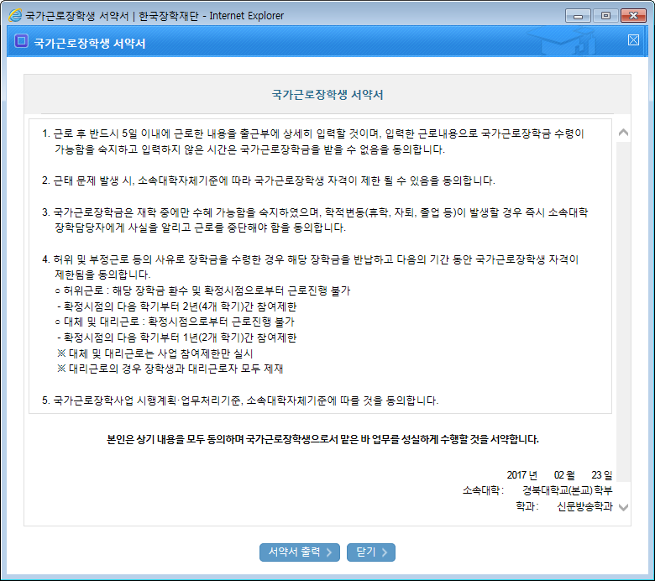
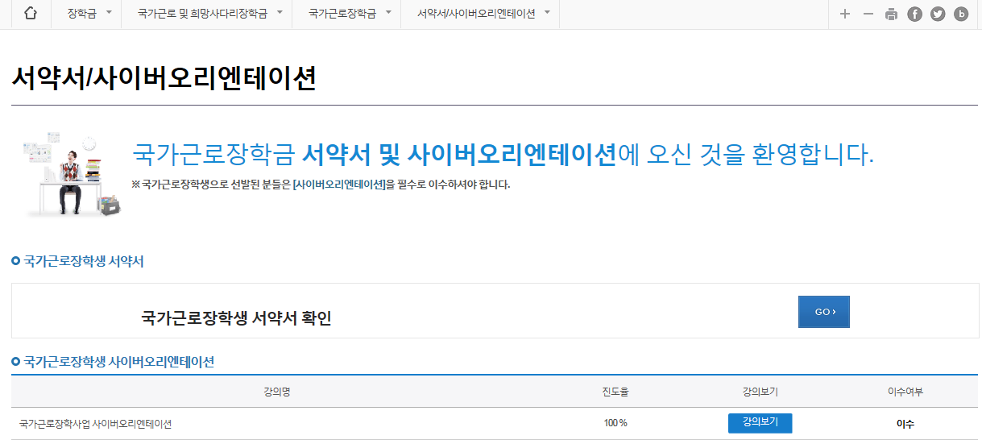

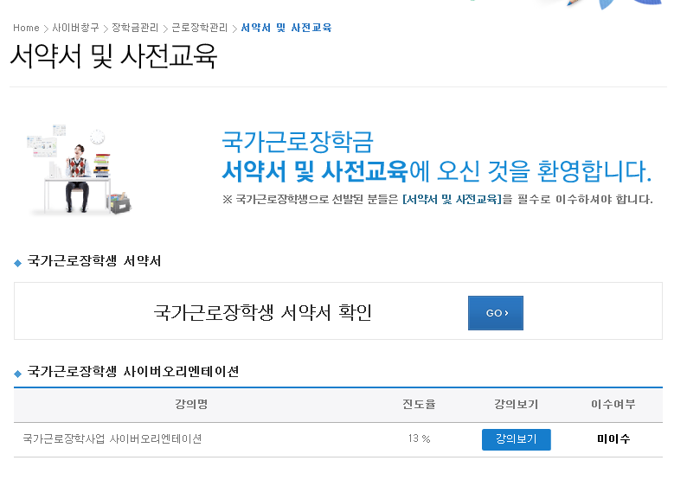
ㅇㅁㄴㅇㄴㅇ
근로 진행절차
서약서/사이버O.T
02
진행절차
홈페이지 > 장학금 > 국가교육근로장학금 > 근로장학관리 > 서약서/사이버오리엔테이션
서약서 확인 시, 본인명의의
공인인증서 필요
1

Slide 15
ㅇㅁㄴㅇㄴㅇ
근로 진행절차
서약서/사이버O.T
02
진행절차

Slide 16



ㅇㅁㄴㅇㄴㅇ
근로 진행절차
서약서/사이버O.T
02
진행절차
2
강의를 본 후, 이수여부가
[이수]로 변경되었는지 확인

Slide 17
ㅇㅁㄴㅇㄴㅇ
근로 진행절차
학업시간표
장학금
신청
01
유의사항
학생
선발
서약서 및
사이버O.T
대학에서 설정한 시간표 입력기간만 시간표 등록가능
선발 시, 학업시간표가 등록되어있어야 출근부 입력 가능
※ 학기 중은 학기 중 수업시간표, 방학 중은 계절학기 시간표
학업시간표에 등록한 시간에 근로한 내용은 인정되지
않으며 출근부 입력 또한 불가 ※ 장애대학생 봉사 유형은 대필 등 수업시간 내 근로 인정되나
소속대학 담당자 및 근로기관 담당자가 등록할 수 있음
학업
시간표
업무
계획서
근로
진행
안전교육
이수보고서
출근부
입력
출근부
제출
월별 장학금
지급

Slide 18
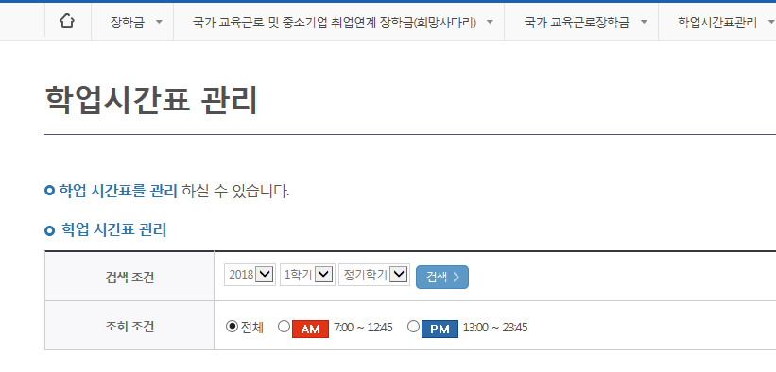
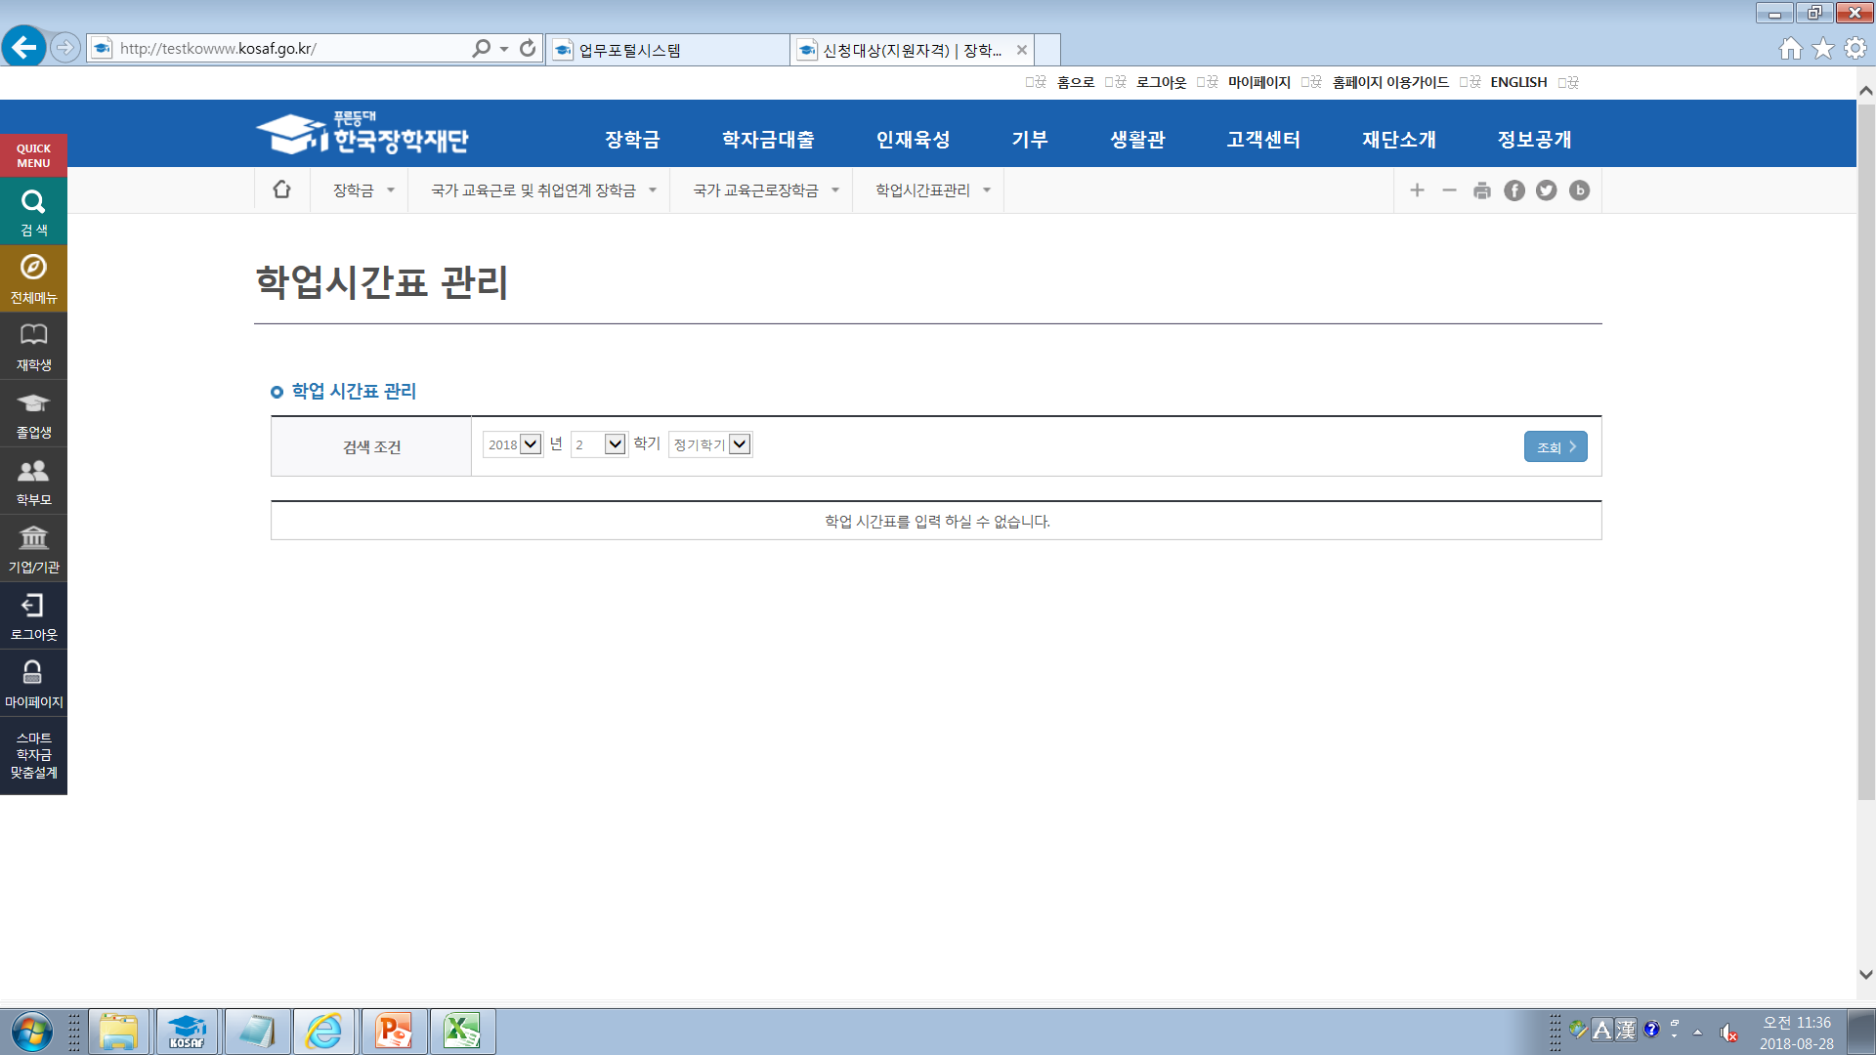
ㅇㅁㄴㅇㄴㅇ
근로 진행절차
학업시간표
02
진행절차
홈페이지 > 장학금 > 국가 교육근로장학금 > 근로장학관리 > 학업시간표 관리
시간표를 등록할 학기 선택
1

Slide 19
ㅇㅁㄴㅇㄴㅇ
근로 진행절차
업무계획서
장학금
신청
01
유의사항
학생
선발
서약서 및
사이버O.T
홈페이지에 업무 내용을 업로드하며 추가적으로 업무계획서를 파일로 업로드 할 수 있음
업무계획서는 실제로 하게 될 업무를 상세히 작성
업무계획서를 홈페이지에 제출한 후, 근로지 담당자의
승인을 받아야 출근부 작성 가능함
학업
시간표
업무
계획서
근로
진행
안전교육
이수보고서
출근부
입력
출근부
제출
월별 장학금
지급

Slide 20
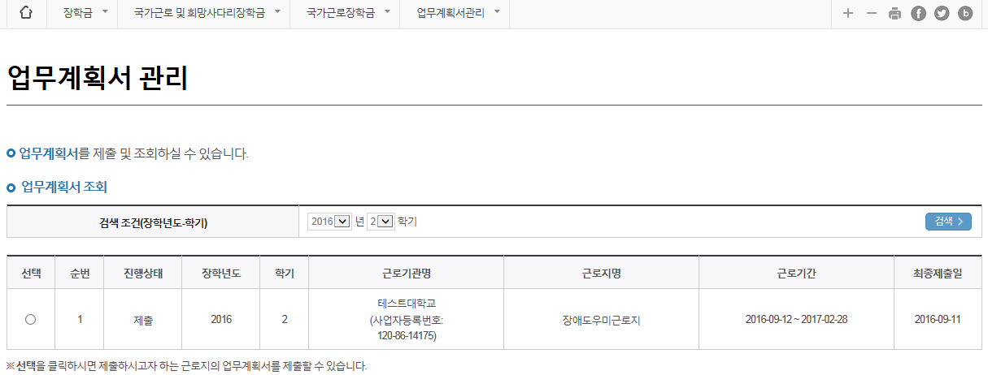
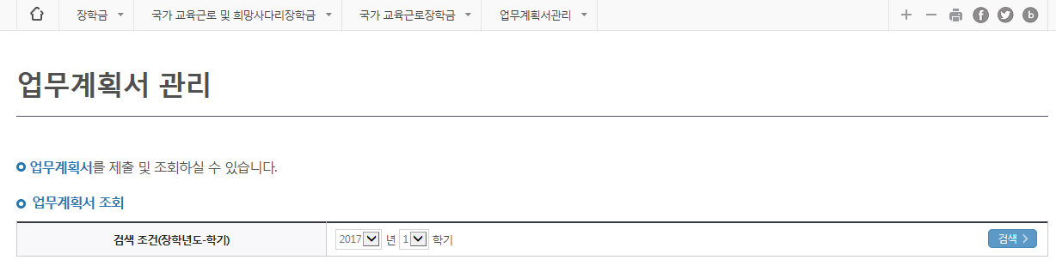

ㅇㅁㄴㅇㄴㅇ
근로 진행절차
업무계획서
02
진행절차
홈페이지 > 장학금 > 국가 교육근로장학금 > 근로장학관리 > 업무계획서 관리
업무계획서를 제출할
근로지를 선택
1
2018
2

Slide 21
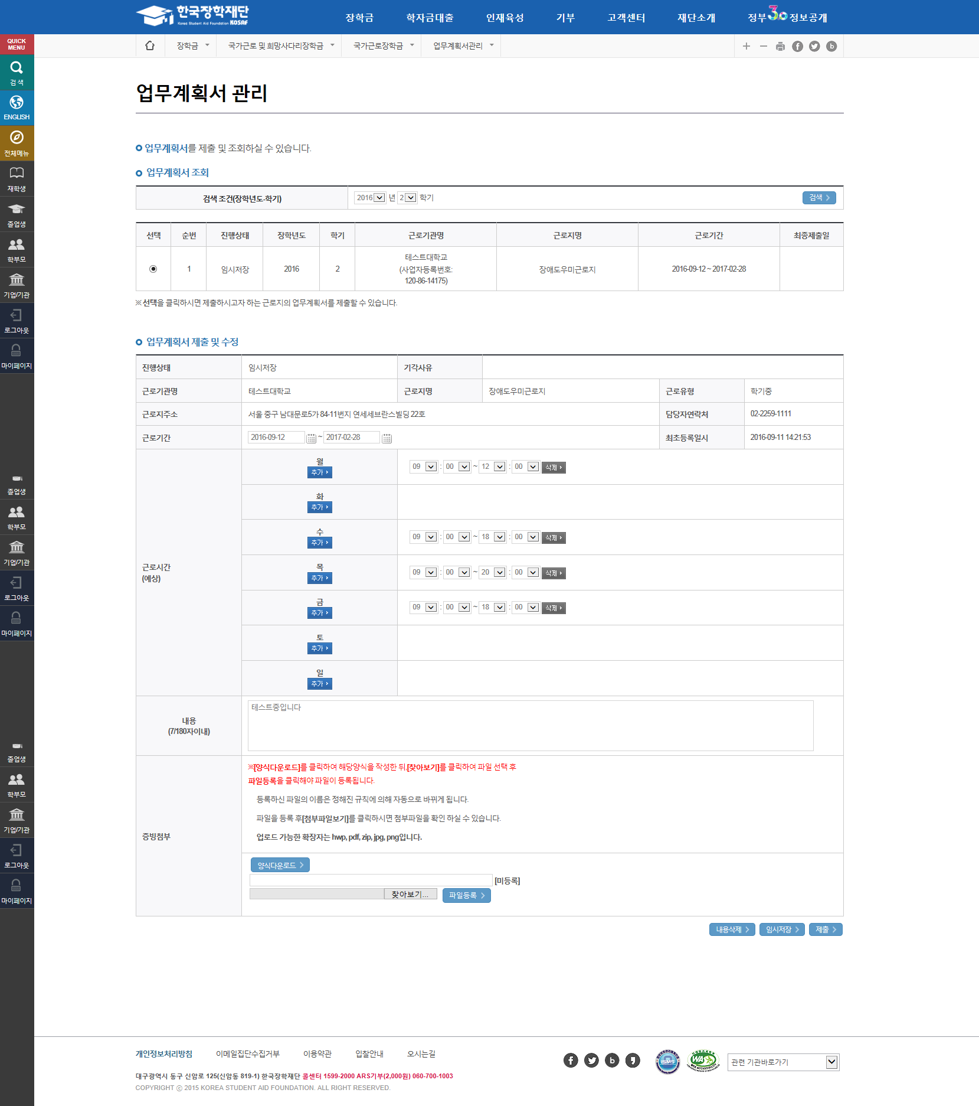
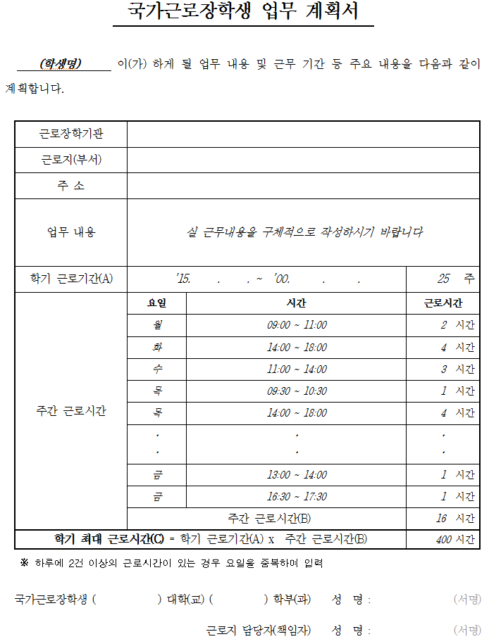
ㅇㅁㄴㅇㄴㅇ
근로 진행절차
업무계획서
02
진행절차
근로기간 설정 후, 근로시간(예상) 입력
2
실제로 하게 될 업무를 상세히 작성
3
홈페이지에 입력한 내용과 업로드한 파일의 내용이 같아야 하며,
해당 업로드는 필수사항이 아님

Slide 22
ㅇㅁㄴㅇㄴㅇ
근로 진행절차
안전교육이수보고서
장학금
신청
01
유의사항
학생
선발
서약서 및
사이버O.T
안전교육 이수보고서를 홈페이지에 제출 완료한 후에 출근부 작성 가능
홈페이지에서 양식을 다운받아, 교육내용을 작성하여 업로드
안전교육이수보고서 작성 시, 교육사진 첨부 필수
근로지 담당자의 서명이 기입된 안전교육이수보고서만 인정
안전교육 이수시간의 경우, 최대 1시간 근로시간으로 인정 단, 출근부 입력 시 “안전교육이수” 명시
학업
시간표
업무
계획서
근로
진행
안전교육
이수보고서
출근부
입력
출근부
제출
월별 장학금
지급

Slide 23
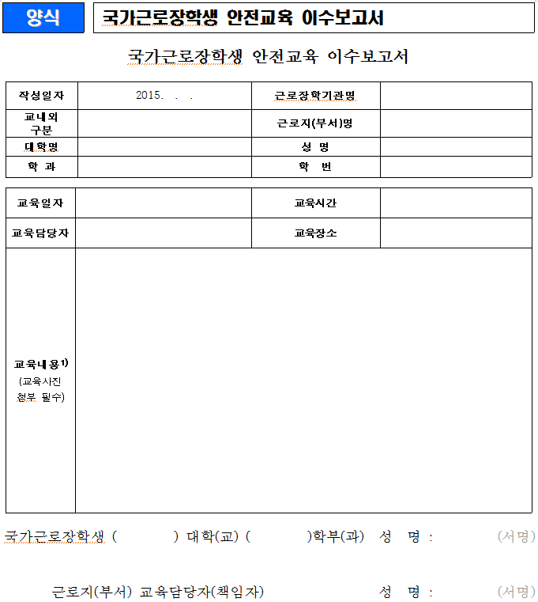
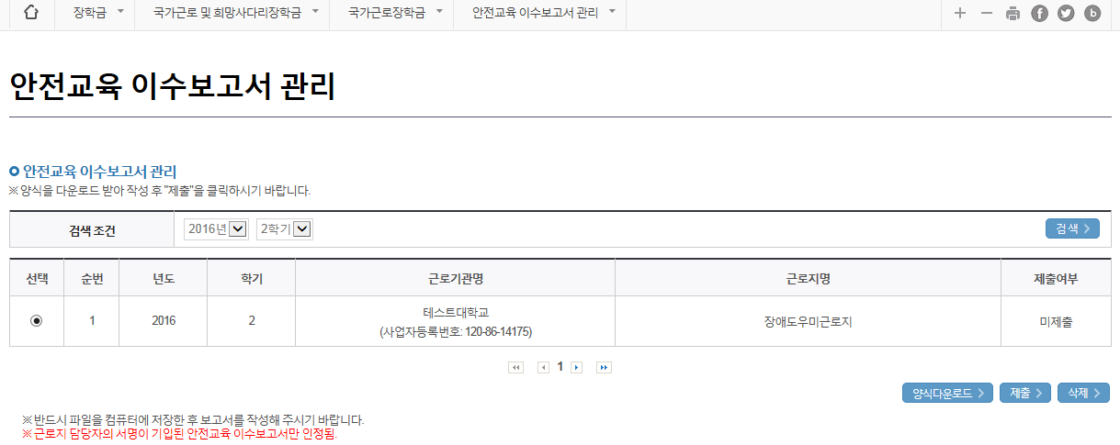
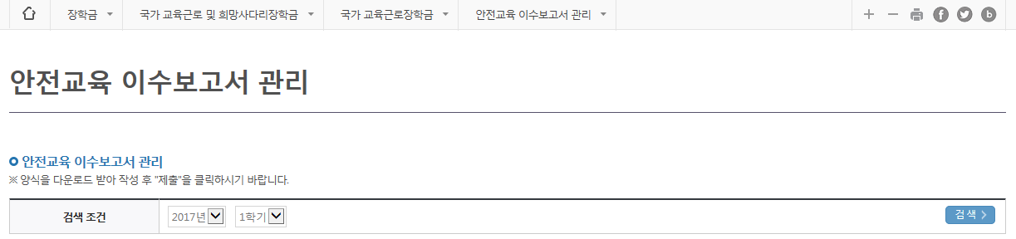
ㅇㅁㄴㅇㄴㅇ
근로 진행절차
안전교육이수보고서
02
진행절차
홈페이지 > 장학금 > 국가 교육근로장학금 > 근로장학관리 > 안전교육 이수보고서 관리
양식을 다운로드하여 근로지에서 받은 교육내용을 작성하여 업로드
2018
2
1

Slide 24
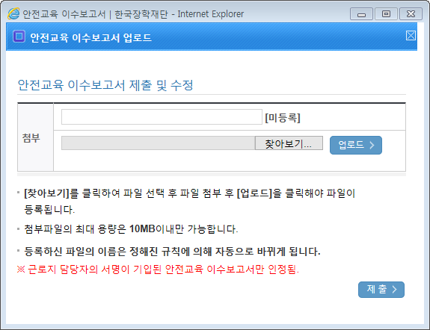
ㅇㅁㄴㅇㄴㅇ
근로 진행절차
안전교육이수보고서
02
진행절차
안전교육이수보고서를 제출할 근로지를 선택
2
2018
2
3

Slide 25
ㅇㅁㄴㅇㄴㅇ
근로 진행절차
출근부 입력
장학금
신청
01
유의사항
학생
선발
서약서 및
사이버O.T
근로 후 반드시 5일 이내에, 근로한 내용을 홈페이지 또는 모바일 어플에서 출근부 입력해야 함
5일이 지난 후에는 출근부 입력이 불가하며, 입력하지 않은 시간에 대해서는 장학금을 받을 수 없음 → 예시 : 20일에 근로한 내용은 25일까지 입력가능
학기 중 근로 시,학업시간표에 등록한 시간에 근로한 내용은 인정되지 않으며 출근부 입력 또한 불가 ※ 장애대학생 봉사 유형은 대필 등 수업시간 내 근로 인정되나
소속대학 담당자 및 근로기관 담당자가 등록할 수 있음
학업
시간표
업무
계획서
근로
진행
안전교육
이수보고서
출근부
입력
출근부
제출
월별 장학금
지급

Slide 26
ㅇㅁㄴㅇㄴㅇ
근로 진행절차
출근부 입력
장학금
신청
01
유의사항
학생
선발
서약서 및
사이버O.T
1일/주당/학기당 최대근로시간을 초과하여 출근부 입력이
불가하며, 초과한 시간에 대하여 장학금 수령 불가
출근부 입력은 1시간 단위로만 입력가능
출근부 입력 시, 장학생 본인명의의 공인인증서 필요
근로지 담당자가 장학생이 작성한 출근부를 매일 “확인”하고, 월말에 “대학제출 처리”를 하여야 해당월의 출근부가 인정
되어 장학금 지급이 가능 ※ 장학생은 근로지 배정 후 이와 같은 내용을 근로지 담당자에게
안내 부탁 드립니다.
학업
시간표
업무
계획서
근로
진행
안전교육
이수보고서
출근부
입력
출근부
제출
월별 장학금
지급

Slide 27
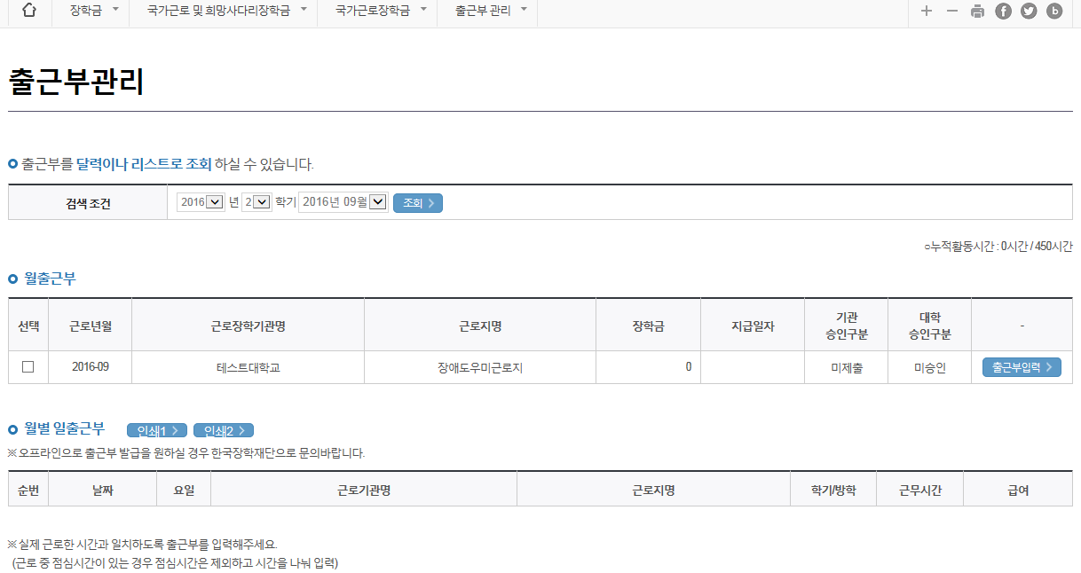
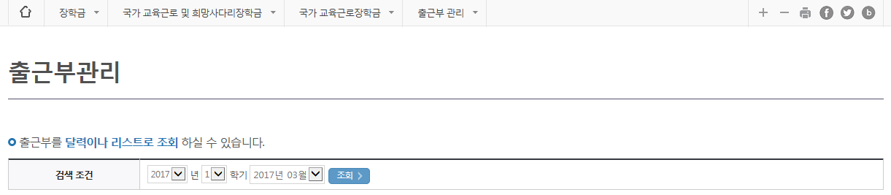

ㅇㅁㄴㅇㄴㅇ
근로 진행절차
출근부 입력
02
진행절차
홈페이지 > 장학금 > 국가 교육근로장학금 > 근로장학관리 > 출근부 관리
출근부를 입력할
근로지를 선택
1
2

Slide 28
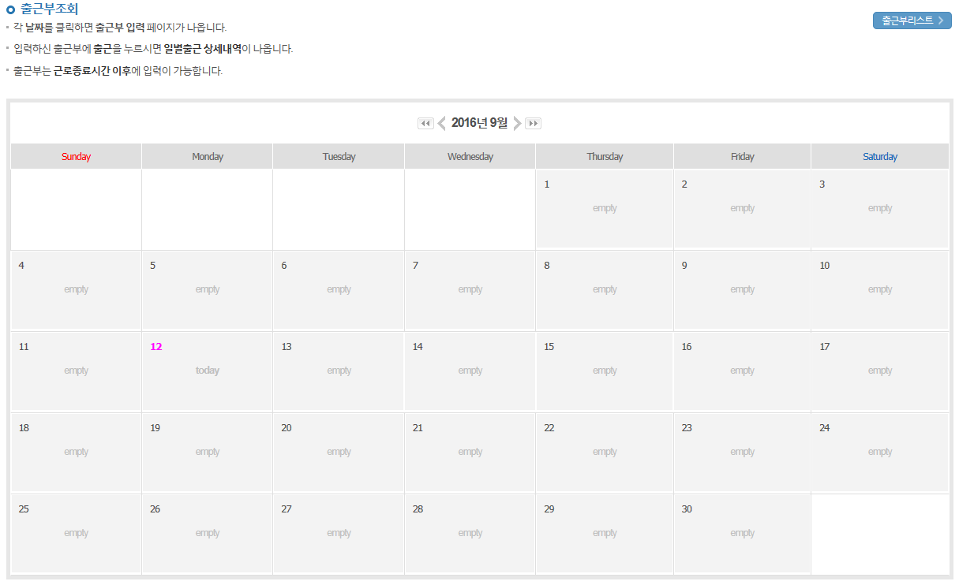
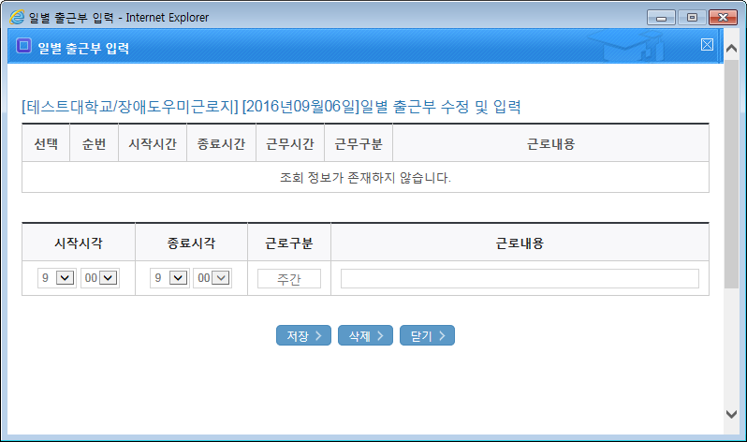
ㅇㅁㄴㅇㄴㅇ
근로 진행절차
출근부 입력
02
진행절차
달력에서 근로날짜 클릭하여
근로시간 및 내용 입력
3

Slide 29
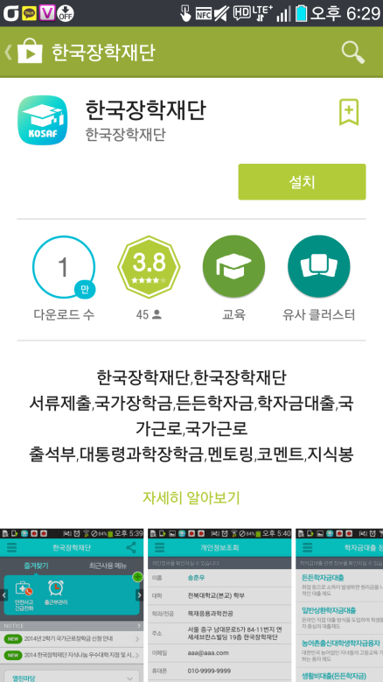
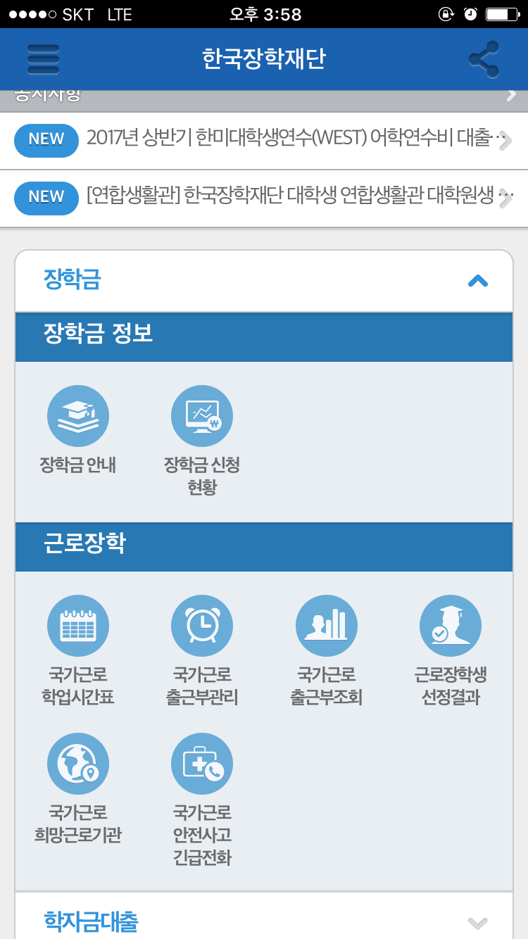
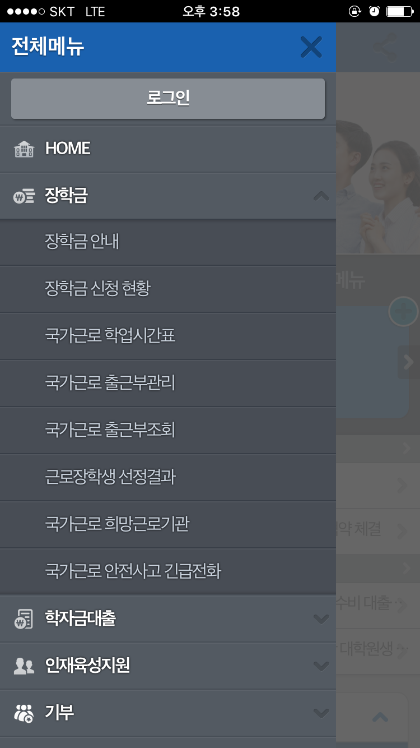
ㅇㅁㄴㅇㄴㅇ
근로 진행절차
출근부 입력
02
진행절차
1
전체메뉴-장학금-출근부관리
한국장학재단 어플 설치
메인-근로장학-출근부관리
2
또는
2

Slide 30
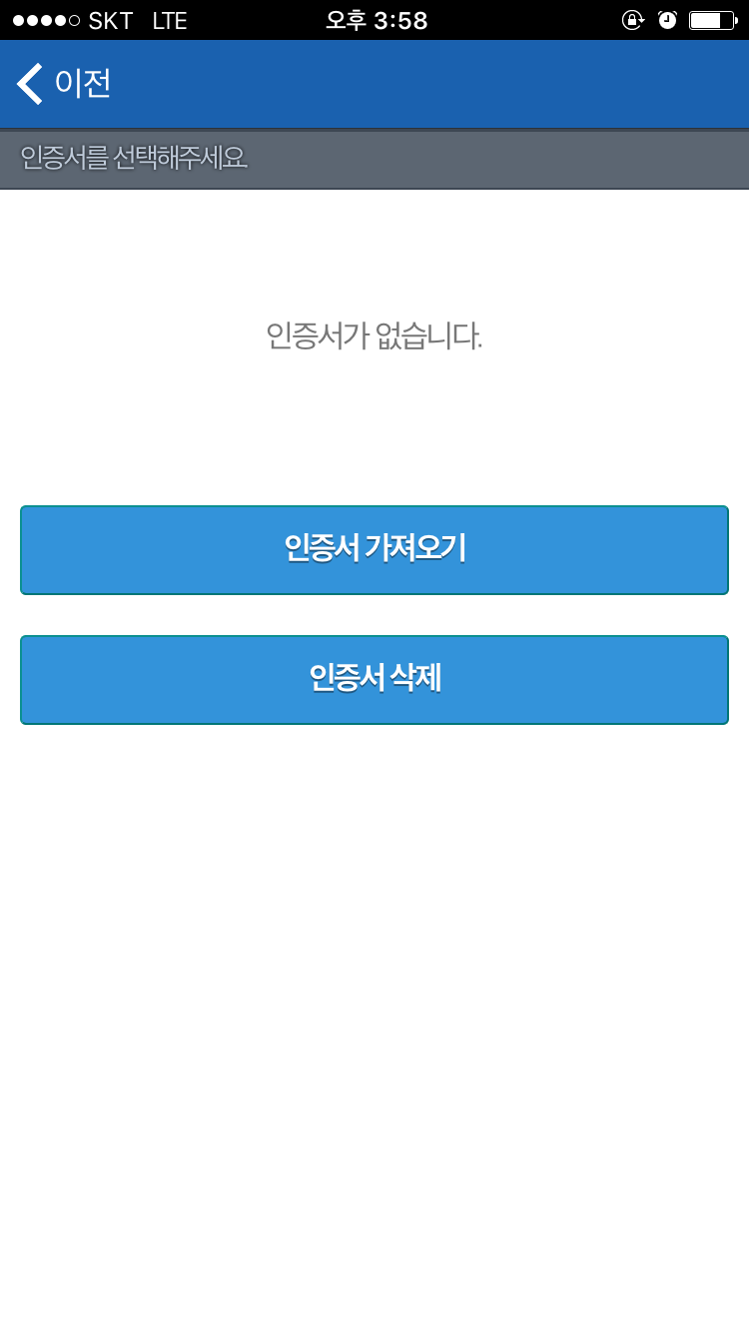
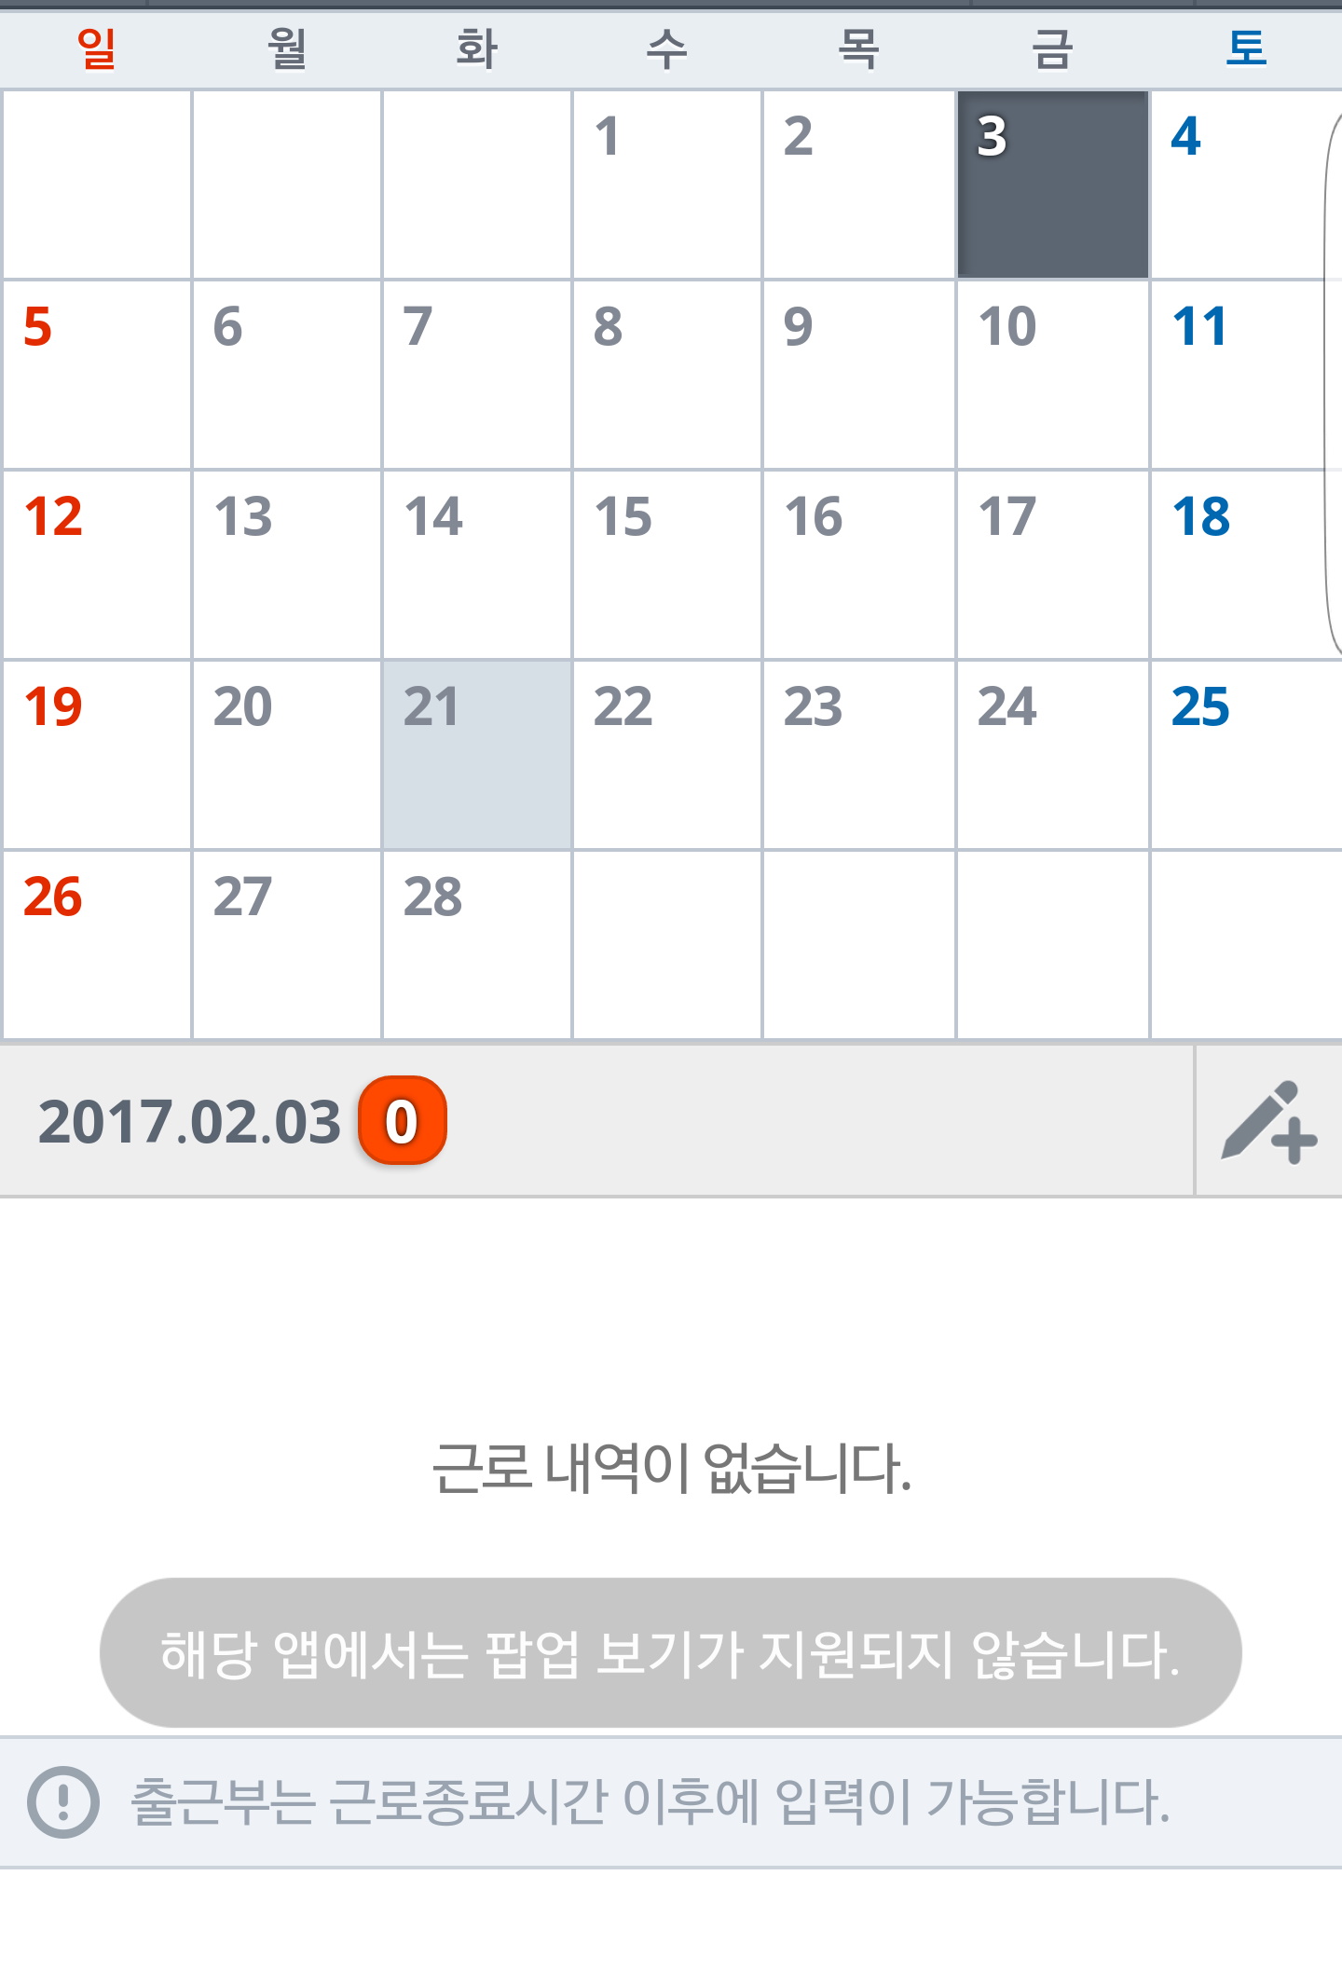
ㅇㅁㄴㅇㄴㅇ
근로 진행절차
출근부 입력
02
진행절차
4
인증서 부재시
‘인증서 가져오기’ 실시
3
달력에서 근로날짜 클릭하여
근로시간 및 내용 입력
2018. 3. 1.
달력에서 근로날짜 클릭하여
근로시간 및 내용 입력

Slide 31
ㅇㅁㄴㅇㄴㅇ
장학생 유의사항
장학생 유의사항

Slide 32

ㅇㅁㄴㅇㄴㅇ
장학생 유의사항
유의사항
01
이럴 땐 근로를 할 수 없어요
국가 교육근로장학사업
다문화학생
멘토링
대학생청소년
교육지원사업
국가근로장학 세부사업
동시참여불가
수업·현장실습시간 및 일시적 공강·휴강 근로 불가
학적 상태가 ‘재학’에서
휴학, 자퇴, 졸업 등으로 변동
부정근로자

Slide 33

ㅇㅁㄴㅇㄴㅇ
장학생 유의사항
유의사항
02
처음 기관을 방문했어요
국가교육근로장학생 기본예절
근로장학생은 대학의 얼굴 ! 지킬 건 지켜요
출근시간전에 일찍 도착하여 하루 일과 계획
사무실에 들어가면 직원들에게 친절히 인사
개인적인 전화나 잡담을 삼가
회사의 규정을 준수하여 단정하고 예의 바른 업무태도
근무시간 중에는 업무 외의 행동 지양
주변을 깨끗이 정돈하고 간단한 인사 후 퇴근

Slide 34
ㅇㅁㄴㅇㄴㅇ
장학생 유의사항
유의사항
02
처음 기관을 방문했어요
월별 출근부 제출 안내
근로지 담당선생님께 알려주세요!
근로장학생이 한달 동안 작성한 출근부를 월말에 기관 근로지 담당자가 “대학제출” 해주어야 함
월별 출근부 제출 이후, 해당월의 출근부가 인정되어 장학금 지급이 가능
기관의 월별 출근부 제출이 늦어지면, 전체 장학금 지급 일정이 늦어지므로
기관 방문 시 꼭 안내 부탁 드립니다.

Slide 35
ㅇㅁㄴㅇㄴㅇ
장학생 유의사항
유의사항
03
해외여행 및 군복무 계획된 일정이 있을 때!
해외여행 등으로 근로를 잠시 중단하게 될때
대학 담당선생님께 말씀해주세요!
한국장학재단 홈페이지 > 국가교육근로장학금 > 근로장학관리 >
“근로중지 사전신고(해외여행 등)”
근로 중 해외여행, 군복무 등 계획이 있을 경우에 사전에 대학 담당자에게 안내
대학 담당선생님의 안내에 따라 증빙서류 제출(전자항공권·탑승권 등)
* 이름, 날짜, 출도착시간 등 명확하게 보여야함

Slide 36
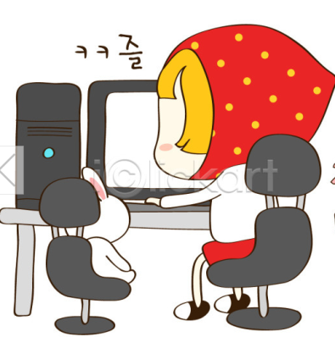
ㅇㅁㄴㅇㄴㅇ
장학생 유의사항
부정근로
01
부정근로란 ?
출근부 입력 시, 장학생 본인이 실제로 근로한
날짜 및 시간과 다르게 허위로 입력한 경우
허위근로
대체근로
대리근로

Slide 37
ㅇㅁㄴㅇㄴㅇ
장학생 유의사항
부정근로
02
부정근로 유형
허위근로
허위근로
근로를 하지 않고 출근부에 근로시간을 입력하는 경우
00대학교 산학협력단에서 근로하던 교내근로장학생 A군은
근로시간에 친구들과 놀러 나가거나 가족들과 해외여행을 가는 등
실제로 근로는 하지 않고 출근부만 기록해 장학금을 받고 있었다.
A군은 근로는 하지 않았음에도 출근부에 근로시간을 입력하여 장학금을 받은 허위근로에 해당한다.
장학금 환수 및 확정시점부터 근로 중단,
확정시점의 다음 학기부터 졸업 시까지 근로 참여 제한

Slide 38
ㅇㅁㄴㅇㄴㅇ
장학생 유의사항
부정근로
02
부정근로 유형
허위근로
대체근로
출근부에 입력한 시간과 다른 시간에 근로하는 경우
☆☆대학교 학생지원과에서 근로하던 교내근로장학생 P군은 학교행사 준비로 바쁜 기간에 밤늦게 까지 학기 중 주당 최대 근로
시간인 20시간을 넘겨 근무를 하였고, 출근부에는 초과시간을
다음주에 근로한 것으로 입력하고 실제로 해당 시간에는 근로를
하지 않았다.
P군은 입력한 출근부 시간이 아닌 다른 시간에 근로한 대체근로에 해당한다.
확정시점부터 근로 중단,
확정시점의 다음 학기부터 졸업 시까지 근로 참여 제한

Slide 39
ㅇㅁㄴㅇㄴㅇ
장학생 유의사항
부정근로
02
부정근로 유형
허위근로
대리근로
선발된 장학생 이외 다른 사람이 근로를 하는 경우
ㅁㅁ대학교 도서관에서 근로하던 교내근로장학생 C양은
늦잠을 자느라 그만 학교에 가지 못해 친한 친구 G양에게 오늘
하루만 본인 대신 근로 좀 해달라고 부탁했고 친한 친구의
부탁에 G양은 C양 대신 중앙도서관에서 대신 근로를 하였다.
C양은 선발된 장학생 이외 다른 사람이 근로한 대리근로에 해당된다.
확정시점부터 근로 중단, 대리근로자를 포함하여 확정시점의 다음 학기부터 졸업 시까지 근로 참여 제한

Slide 40
ㅇㅁㄴㅇㄴㅇ
장학생 사고 예방 및 처리절차
장학생 사고 예방 및 처리절차

Slide 41
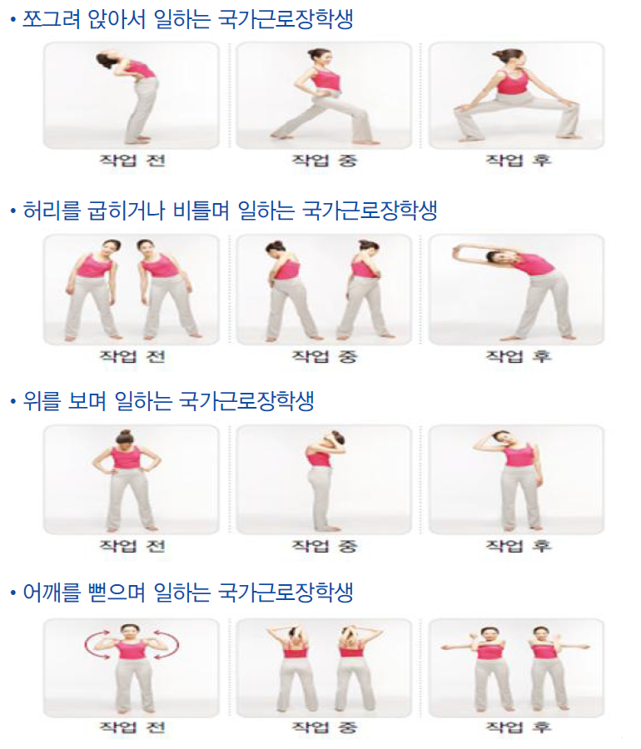
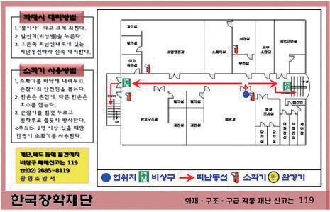
ㅇㅁㄴㅇㄴㅇ
장학생 사고 예방 및 처리절차
안전사고
01
안전사고 예방
안전규칙 준수
정기적인 스트레칭을
통한 질환 예방
잠재적
위험요소 제거
비상구, 소화기
위치 및 피난로 인지

Slide 42
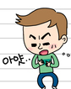
ㅇㅁㄴㅇㄴㅇ
장학생 사고 예방 및 처리절차
안전사고
02
안전사고 발생 시 처리절차
교외근로 중 안전사고가 발생했어요!
어떻게 해야 하죠?
소속대학 담당자에게 사고보고 및 한국장학재단 안전사고
긴급전화 (1599-4920)를 통해 상해보험 처리절차를
확인하고 진행하세요. (본인부담금이 발생할 수 있음)

Slide 43
ㅇㅁㄴㅇㄴㅇ
장학생 사고 예방 및 처리절차
안전사고
02
안전사고 발생 시 처리절차
사고 발생
초기 대응
대학 및 재단에 연락
근로 중
안전사고 발생
사고의 심각성에
따라 119 연락 후,
근로지 매뉴얼에
따라 응급조치
안전사고 긴급전화
(1599-4920)로 연락하여
상해보험(해당 시) 처리절차 확인 및 소속대학 담당자에게 사고보고
자가진단
후속 조치
사고 처리
안전사고 원인파악 및 자가진단을 통해 추후 유사사고
발생 방지
부상의 정도에 따라
업무조정 요청
또는 근로종료
재단측이 안내한
절차에 따라
보험서류 처리

Slide 44
ㅇㅁㄴㅇㄴㅇ
장학생 사고 예방 및 처리절차
성희롱
01
성희롱이란 ?
업무, 고용 등의 관계에서 직위를 이용하거나 업무와 관련하여
성적인 말과 행동 등으로 굴욕감·혐오감을 느끼게 한 경우
혹은 고용상의 불이익을 주는 것
육체적 성희롱
언어적 성희롱
시각적 성희롱

Slide 45
ㅇㅁㄴㅇㄴㅇ
장학생 사고 예방 및 처리절차
성희롱
02
성희롱 예방과 대처
의사표현은 분명히
성적 언동에 대하여 이의제기
성희롱 당한 당한 동료와 공동대응
업무시간외 원하지 않는 만남 회피
명확한 거부의사 전달
증거자료 확보
여성긴급전화(1366)
성희롱 피해자가
되지 않으려면
성희롱 피해자가
되었을 때의 대처방안
재단 전화 1599-2290
해당 기관 참여 제한할 수 있도록 재단 및 대학에 반드시 연락

Slide 46
우수취업장학사업 권역별 설명회
감사합니다.
기타문의 사항
한국장학재단 콜센터 1599-2290

